Slide 1
Aplicaciones Hibridas y Sitios Web
UN ALCANCE EN TUS MANOS

Slide 2
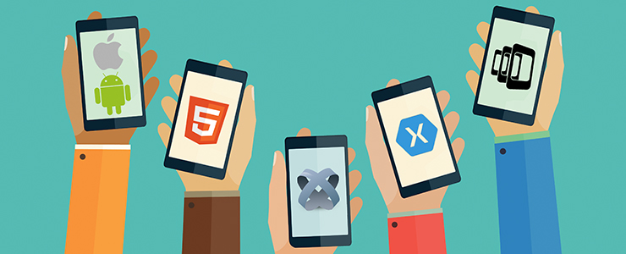
¿QUÉ SON APLICACIONES HIBRIDASY CÓMO USARLAS?
Las aplicaciones móviles híbridas son una combinación de tecnologías web como HTML, CSS y JavaScript, que no son ni aplicaciones móviles verdaderamente nativas, porque consisten en un WebView ejecutado dentro de un contenedor nativo, ni tampoco están basadas en Web, porque se empaquetan como aplicaciones para distribución y tienen acceso a las APIs nativas del dispositivo.

Slide 3
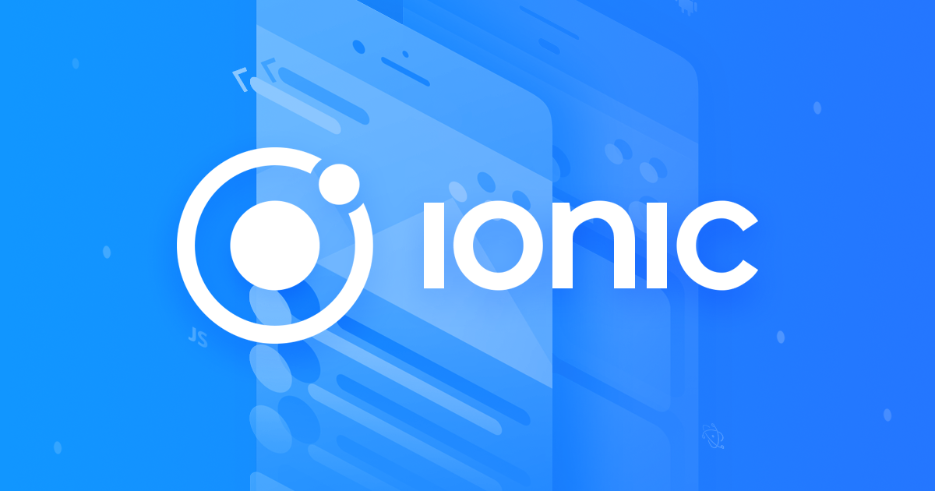
¿Qué es Ionic?
Es un SDK de código abierto que provee herramientas y servicios para desarrollar aplicaciones móviles híbridas. Está construido por encima de AngularJS y Apache Cordova y se centra principalmente en el look and feel y la interacción con la interfaz de usuario de la aplicación, con la finalidad de simplificar el front-end.

Slide 4
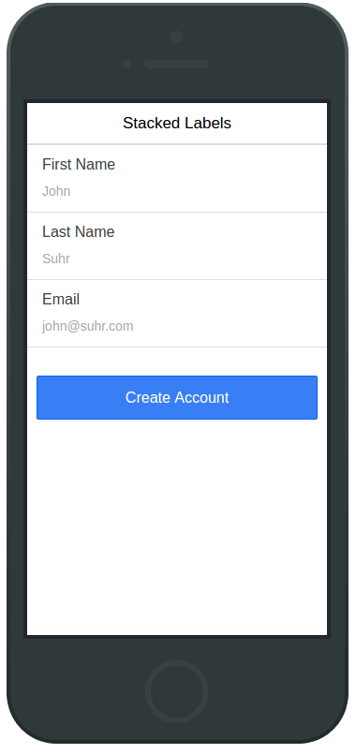
¿Para qué sirve el Framework?
. Un framework CSS con multitud de elementos de front-end reutilizables y personalizables, que permiten desarrollar una interfaz de usuario relativamente rápido, como por ejemplo encabezados, pies de página, botones de diferentes tamaños y estilos, listas, avatares, tarjetas, formularios, entradas, casillas de verificación, pestañas y muchos más.
Ejemplo de dos componentes CSS, etiquetas de entrada de texto y botón.

Slide 5

¿Qué hace una biblioteca en JavaScript?
Una biblioteca JavaScript de interfaz de usuario con componentes JS que dan vida a los elementos del front-end y se utilizan como elementos HTML en la aplicación.
Uno de los componentes JS de Ionic más utilizados es el componente pestañas, el cual permite que un determinado contenido se muestre u oculte en función de la pestaña seleccionada por el usuario.
El siguiente código muestra el uso de este componente en una aplicación de mensajería instantánea con tres pestañas: chat, grupos y cuenta.

Slide 6
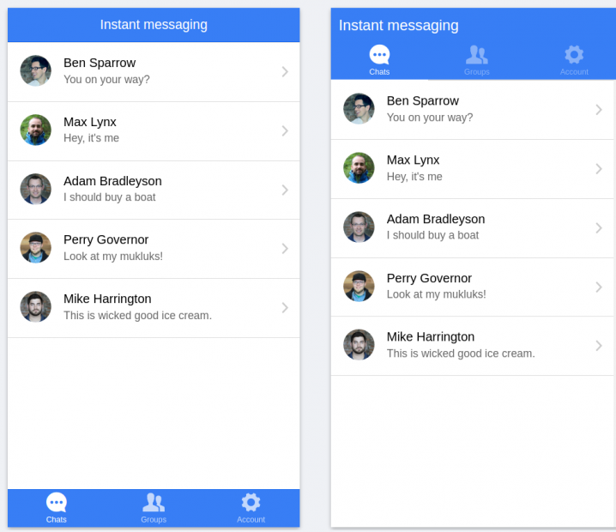
<ion-tabs class="tabs-positive tabs-icon-top">
<!-- Chats Tab -->
<ion-tab title="Chats" icon="ion-chatbubble-working" href="#/tab/chats">
<ion-nav-view name="tab-chats"></ion-nav-view>
</ion-tab>
<!-- Groups Tab -->
<ion-tab title="Groups" icon="ion-person-stalker" href="#/tab/dash">
<ion-nav-view name="tab-dash"></ion-nav-view>
</ion-tab>
<!-- Account Tab -->
<ion-tab title="Account" icon="ion-ios-gear" href="#/tab/account">
<ion-nav-view name="tab-account"></ion-nav-view>
</ion-tab>
</ion-tabs>

Slide 7
¿Qué son sitios web?

Slide 8
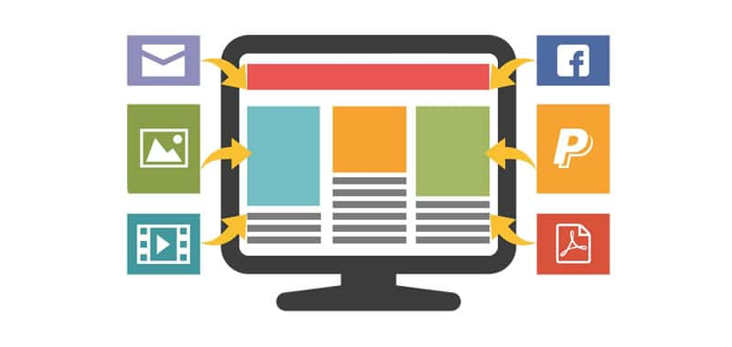
SITIOS WEB
Un sitio web es un conjunto de páginas web desarrolladas en código html, relacionadas a un dominio de Internet el cual se puede visualizar en la World Wide Web (www) mediante los navegadores web o también llamados browser como ser Chrome, Firefox, Edge, Opera entre otros.
Cada página web perteneciente al sitio web tiene como objetivo publicar contenido, y este contenido podrá ser visible o no al público.

Slide 9
Consideraciones sobre qué es un sitio web
Es muy importante que no confundas un sitio web con una página web, pues comúnmente la gente piensa que son lo mismo y, como ya te diste cuenta, una página web es solamente una parte. De hecho, la más importante. Visto lo anterior, te recomiendo que los sitios web sean administrados por personas profesionales y con experiencia para darle al usuario la mejor experiencia.

Slide 10
GRACIAS POR SU ATENCIÓN

